Slide 1
mmBP: Contact-free Millimetre-wave Radar based Approach to Blood Pressure Measurement
Zhenguo Shi¹, Tao Gu¹,Yu Zhang¹, Xi Zhang²
¹School of Computing, Macquarie University, Australia
²School of computing technologies, RMIT University, Australia
Email: {zhenguo.shi, tao.gu, y.zhang}@mq.edu.au, zaibuer@gmail.com
In ACM Conference on Embedded Networked Sensor Systems (SenSys ’22),
November 6–9, 2022, Boston, MA, USA. ACM, New York, NY, USA, 15 pages.

Slide 2
论文主要贡献
1.本文提出了一种利用毫米波信号特征和DD域（delay-Doppler (DD) domain t）特征的新型BP测量系统。
2.本文提出了一种新的时延-多普勒域特征变换(DDFT)，从DD域中提取代表性特征用于脉冲波形构建，而不是像现有的测量方法那样通常使用时域或频域。
3.本文提出了一种时域参考功能链路自适应滤波器(TR-FLAF)，来减轻微小运动对脉冲波形构成的影响。提出了时域参考信号提取(TRSE)算法，来获得可靠的滤波性能。
4.本文进行了大量的实验来评估mmBP在各种场景和设置下的性能。结果表明，mmBP测量收缩压和舒张压的平均误差分别为0.87mmHg和1.55mmHg;收缩压和舒张压的标准差误差分别为5.01mmHg和5.27mmHg。

Slide 3
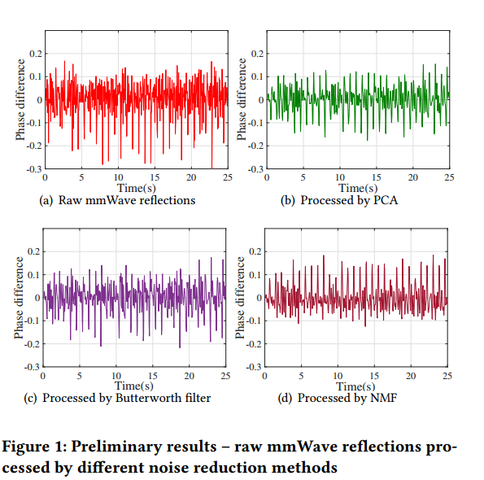
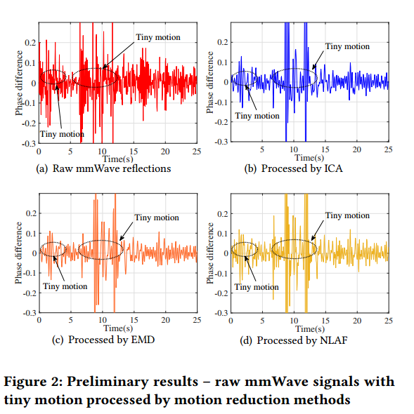
Challenge
Notes:
相位信号可以反映脉冲运动引起的皮肤位移，但相位信号通常收到环境噪声的污染，使用刚刚提到的三种方法都可以改善相位信号的质量，但这些改善太过粗糙，所以使用时域信号构造一个完整的脉冲波形是非常困难的。
为了克服上述挑战，我们提出了DDFT来提取有效特征并构造脉冲信号以进行有效的BP测量。与现有的使用时域相位信号进行BP测量的方法不同，DDFT从DD域中提取可区分的特征，一方面，将脉冲信号集中在DD域中的某些资源网格上;另一方面，由于噪声信号与脉冲信号的DD特性不同，噪声信号主要分布在其他资源网格中。脉冲信号的变异性显著增强，有利于脉冲的细粒度表示。其次，噪声可以大大减轻，从而获得更高的信噪比

Slide 4


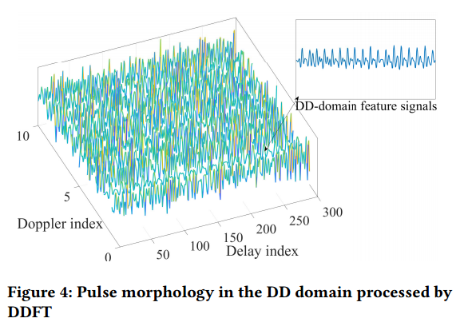
时延-多普勒域特征变换
通过一下两步从时域信号中提取出DD域脉冲数据，首先执行Wigner变换操作，将相位从时域映射到时频域，
然后使用辛有限傅里叶变换(SFFT)将R[n,m]转换为DD域信号r[k,l],
其中k和l分别代表多普勒和时延。
图4给出了DDFT处理后的DD域中的相位表示，可以看出，脉冲
信号由于其独特的延迟和多普勒特性，在DD域中分布在一定的区
域内。另一方面，噪声信号分布在DD域中的所有网格。在这种
情况下，我们选择多普勒频移与脉冲波形相匹配的Λ行作为dd域
特征信号进行进一步处理。

Slide 5
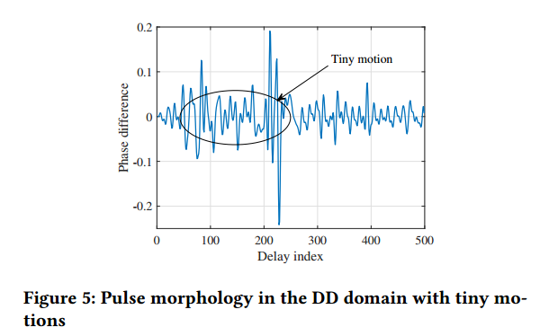
微小运动的影响
在现实中，血压测量的性能可能容易受到受试者的微小运动的影响，如无意识的手指或手的颤抖，微小的运动在DD域中会对脉冲信号产生非线性干扰，如图5所示。
传统的运动减少方法，如线性滤波器，可能无法达到预期的效果。
这是因为它们集中于消除线性噪声，而微小运动的噪声是非线性
的。除此之外，非线性自适应滤波器有可能清除污染信号。然而，
很难将非线性自适应滤波器直接应用于这项工作，因为它需要先
验信息(即参考信号)，由于没有关于噪声或所需信号的先验知识，
基于毫米波的BP测量无法获得这些信息。

Slide 6
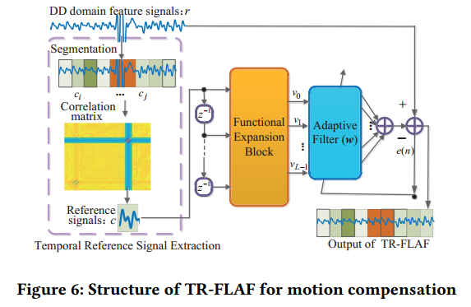
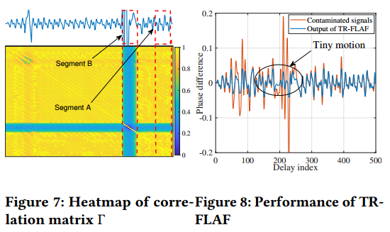

滤除微小运动带来的影响
在图7中，A段和B段分别对应无微小运动和有微小运动的情况。
可见，A段与其他段的相关值明显高于B段。这是因为没有微小运
动的情况的片段具有相似的模式，因此具有高相关性值。相反，
B段受到微小运动的污染，破坏了与其他段的相关特性。因此，本
文通过片段的相关值来确定TR-FLAF的参考信号。
首先将DD域参考信号划分为I段，I由段长度和相邻段之间的重叠
区域计算，段长度设置为使持续时间大于一个脉冲周期但小于两个
脉冲周期。这可以保证每个片段以较低的复杂性捕获脉冲形态的整
体特性。重叠区域使信息能够在段之间共享。因此，I对BP测量
性能的影响取决于段长度和重叠区域的共同影响。本文经验地将片
段长度和重叠区域的值分别设置为500ms和100ms。
之后通过ᴦ(i,j) = cor($c_{i},c_{j}$)计算各段之间的相关性，得到相关矩阵。
对于相关矩阵的第i行，计算高于阈值的元素个数，本文经验设置阈
值为0.86。最后获得高于阈值的元素个数最多的那一段$c_{Imax}$作为参
考信号。
最后通过三角展开增强参考信号。

Slide 7
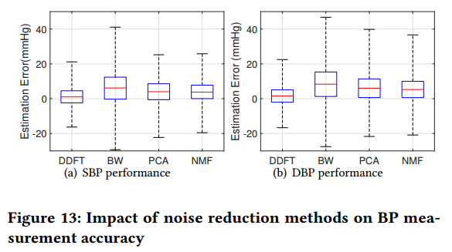
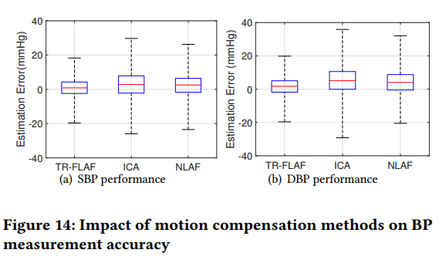
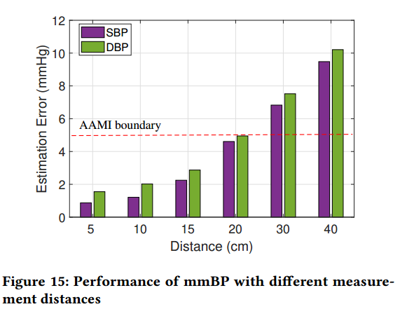
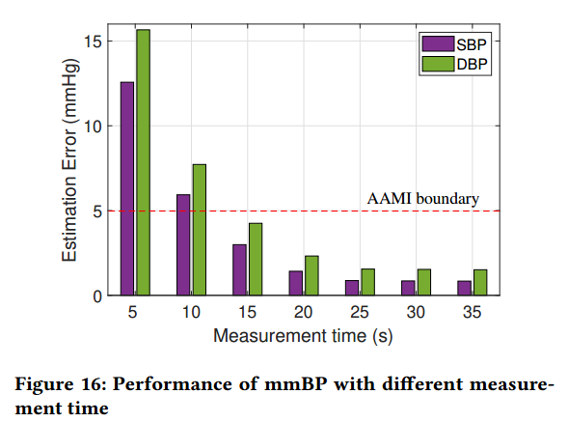
性能评估

